Slide 1
Podstawowe informacje do produkcji sadowniczej.
Szydłów: 30.04.2014 roku
Opracowanie Adam Fura

Slide 2
Podstawowe czynniki decydujące o powodzeniu produkcji owoców:
GLEBA (kompleks wszystkich czynników)
Odmiana i podkładka (ich cechy charakterystyczne)
Czynniki atmosferyczne (temperatury powietrza i gleby i dostępność wody)
Nawożenie;
Ochrona przed chorobami i szkodnikami;
Termin zbioru, przechowywanie i przygotowanie do sprzedaży.

Slide 3
Gleba- co decyduje o jej urodzajności?
Główne czynniki decydujące o efektywności nawożenia dokorzeniowego:
Gleba:
Struktura mechaniczna gleby;
Stosunek powietrza do wody w glebie;
zawartość próchnicy,
Zawartość składników pokarmowych;
Stosunki pomiędzy poszczególnymi składnikami;
Poziom pH;
Dostępność wody;
Temperatura gleby.

Slide 4
Stosunek powietrza do wody w glebie:
W glebie urodzajnej stosunek zawartości powietrza do
Wody powinien być zrównoważony! Najlepiej gdyby:
20% jej pojemności zawierało powietrze i
20% jej pojemności zajmowała woda!
Taki stosunek oznacza:
Równowagę pomiędzy mikroorganizmami tlenowymi i beztlenowymi;
Prawidłową strukturę gleby;
Wysoką zdolność samo regeneracji!

Slide 5
Zawartość próchnicy:
Urodzajna gleba powinna zawierać od 3 do 5 %
próchnicy!
Taki poziom próchnicy zapewnia:
Bogate życie biologiczne w glebie;
Duży zapas składników pokarmowych;
Mniejsze wypłukiwanie nawozów mineralnych;
Wyższą ciepłotę gleby;
Mocniejszy kompleks sorpcyjny gleby, czyli również w przypadku przedawkowania herbicydów, wyższe bezpieczeństwo produkcyjne!

Slide 6
Jak zwiększyć ilość próchnicy w glebie?
Próchnica powstaje z materii organicznej!
1. Nawożenie obornikami (UWAGA: kurzak musi być przefermentowany!);
2. Nawozy zielone lub podłoże po produkcji pieczarek;
3. Koncentraty organiczno mineralne (CONDIT) lub miał z węgla brunatnego!
Próba | pH w H₂O | P | K | Mg | K:Mg | % próchnicy
Bez Conditu | 8,1 | 8,8 | 28,7 | 7,5 | 3,8 | 2,4
Condit | 8,0 | 9,6 | 35,3 | 8,6 | 4,2 | 3,44

Slide 7
Jak można poprawić żyzność gleby?
Zastosowanie 4 t/ha Conditu powoduje:
podniesienie poziomu próchnicy,
zapewnia w następnych latach dużą zawartość kwasów humusowych i fulwowych w glebie;
ograniczanie wypłukiwania składników mineralnych,
dobre stosunki powietrzno wodne;
zwiększenie ilości mikroorganizmów tlenowych,
poprawę ciepłoty gleby i
zwiększenie możliwości sorpcyjnych gleby!)

Slide 8
Zawartość składników pokarmowych:
Zasada czynnika ograniczającego plon roślin –
„Prawo Minimum Liebiga”
Tak jak ta nierówna
beczka nigdy nie będzie
napełniona do końca, tak
również rośliny z
niedoborem nawet
jednego składnika
odżywczego nie
wydadzą maksymalnego
Plonu.

Slide 9
Cd. Zawartość składników pokarmowych:
Zawartość składników pokarmowych w glebie, a ich dostępność dla korzeni drzew:
Wpływ okresów suszy;
Wpływ poziomu temperatury gleby;
Wpływ odczynu gleby pH;
Wpływ stosunku poziomu zawartości K do poziomu zawartości Mg;
Wpływ struktury gleby: (Prawidłowa, a wręcz modelowa struktura gleby to najogólniej mówiąc: 20% powietrza; 20% wody; 3 do 5% próchnicy i 25 do 35% części spławialnych oraz od 30 do 33% części mineralnych).
Wpływ poziomu zawartości próchnicy.

Slide 10
Cd. Zawartość składników pokarmowych:
Wpływ temperatury gleby:
gdy przekroczy +4⁰ C, przyśpiesza proces fotoperiodu {ruszania wegetacji, budzenia się z okresu względnego spoczynku},
gdy na głębokości 20 cm przekroczy 12⁰ C - to inicjuje wytwarzanie korzeni włośnikowych).
Jednak dopiero po przekroczeniu 14⁰ C, uaktywnia się fosfor (czyli staje się dostępny dla roślin!),
A co najważniejsze: im wyższa temperatura gleby tym bardziej aktywne są mikroorganizmy glebowe i tym wyższa zawartość uwalnianego w procesie rozkładu próchnicy Azotu N. Szybciej również przebiegają procesy fotosyntezy, asymilacji i transpiracji w roślinach.

Slide 11
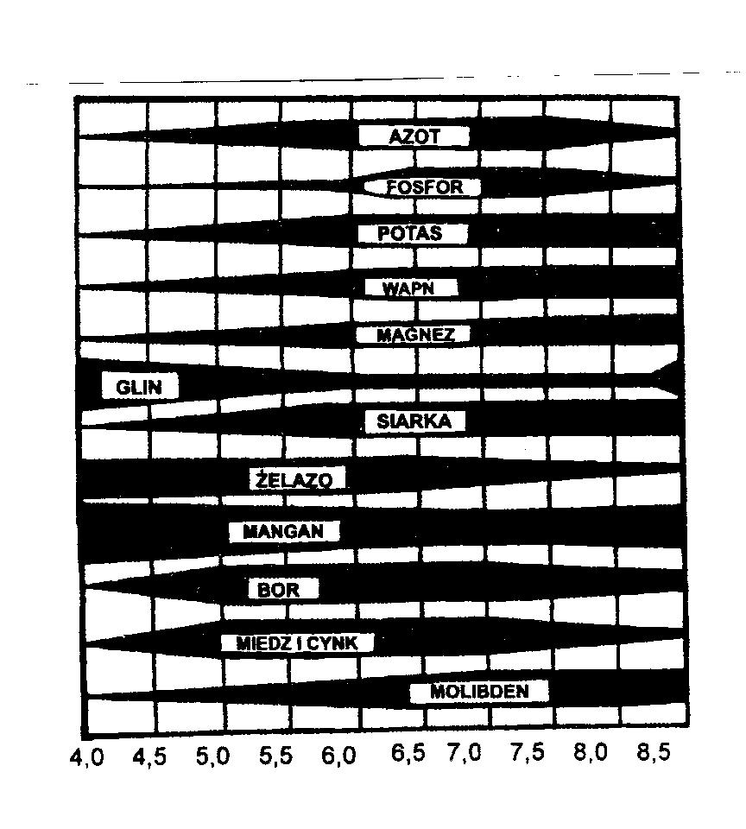
Nawożenie doglebowe:
Wpływ poziomu pH na efekty nawożenia:
Jeśli pH<5,5 to znacznie ograniczona jest zdolność przyswajania i pobierania przez rośliny makroskładników,
Jeśli pH>7,2 to znacznie ograniczone zostaje pobieranie mikroskładników. Może również dojść do uwsteczniania Mg i Fe w formy nieprzyswajalne dla roślin wówczas na liściach drzew występują chlorozy magnezowa (na najstarszych liściach) lub żelazowa (na liściach najmłodszych). Równocześnie uaktywniają się wówczas w próchnicy Mangan Mn i Glin Al., powodując uszkodzenia korzeni podobne do tych, wywoływanych przez zasolenie gleby. Korzenie włośnikowe zasychają od końca, zwijając się haczykowato ku górze! Roślina cierpi, pokazując objawy zagłodzenia!
Zamieszczony poniżej Rys. Nr 1 obrazuje możliwości pobierania poszczególnych składników mineralnych w zależności od poziomu pH:

Slide 12
Cd. Nawożenie doglebowe:
rys. 2 Pobieranie makroskładników w zależności od pH
(wg CALAK – Francja):
Wartość odczynu pH | Azot N | Fosfor P | Potas K
4,5 | 30% | 29% | 33%
5,0 | 43% | 34% | 52%
5,5 | 77% | 48% | 77%
6,0 | 89% | 52% | 100%
7,0 | 100% | 100% | 100%

Slide 13
Jak zminimalizować skutki zmęczenia gleby?
Zmęczenie gleby powodują enzymy wydzielane przez rozkładające
się korzenie usuniętych plantacji sadowniczych!
W takim przypadku można zastosować:
600 kg fosforanu amonu na 1 ha przed posadzeniem kolejnych roślin sadowniczych lub
Dwukrotnie przesiać gorczycą i w czasie kwitnienia ją przyorać lub
Wypryskać na 1 ha 40 l/ha Ema Farma lub Ema Farma Plus w oprysku na glebowym!

Slide 14
Cd. Nawożenie doglebowe:
Bardzo istotny wpływ na efektywność nawożenia
doglebowego ma stosunek Potasu do Magnezu K : Mg :
jeśli jest on zbyt niski tzn. poniżej 3,5 (to potas jest blokowany przez magnez, dochodzi do zachwiania całej gospodarki wodnej roślin. Wraz z tą wodą rośliny są zaopatrywane w składniki mineralne, a więc w efekcie do roślin dostarczana jest mniejsza ich ilość),
gdy stosunek potasu do magnezu jest wyższy od 6,0 (wówczas potas blokuje magnez, który jest niezbędnym budulcem chlorofilu. Liście roślin są blade, a same rośliny zagłodzone).

Slide 15
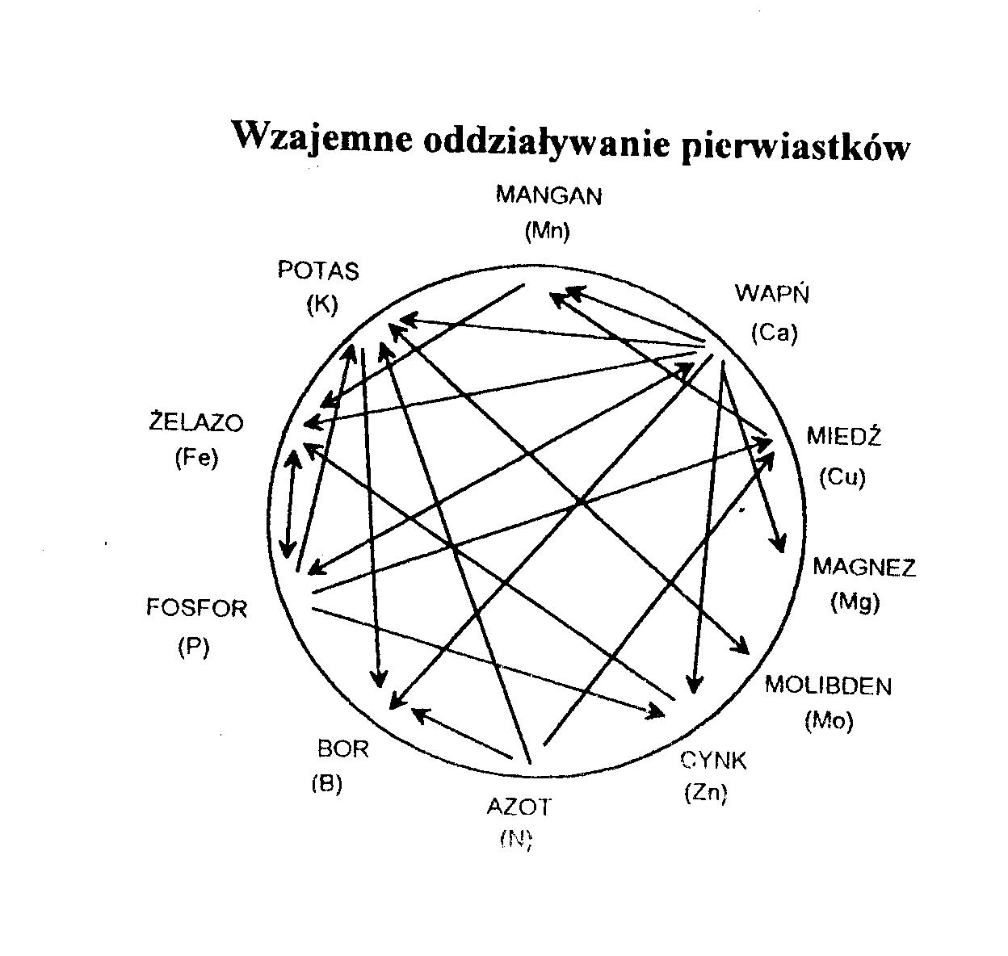
Cd. Nawożenie doglebowe:

Slide 16
Cd. Nawożenie doglebowe:
Wysoki i niski poziom → ogranicza możliwość występowania lub pobierania:
Wapnia → Potasu, Magnezu, Boru, Cynku,
Manganu i Żelaza
Potasu → Magnezu, Boru, Wapnia
Fosforu → Potasu, Cynku, Miedzi, Żelaza
Azotu → Potasu, Boru, Miedzi
Miedzi → Żelaza, Manganu
Cynku → Żelaza
Molibdenu → Miedzi
Manganu → Żelaza

Slide 17
Cd. Nawożenie doglebowe:
Jaki nawóz i w jakiej dawce możemy zastosować?
Musimy wiedzieć:
Jaka jest zasobność gleby? (wyniki analiz!!!);
Rodzaj i typ gleby (zwięzła czy przepuszczalna, zawartość próchnicy itp.)
Jakiego plonu i z jakiej odmiany (Holendrzy dzielą je na bardzo dużo, średnio i mało potrzebujące potasu) możemy się spodziewać?
Rodzaje nawozów i różnice w stopniu ich pobierania i przyswajania:
Nawozy monoskładnikowe;
Nawozy wieloskładnikowe: - blendingi,
- n. kompleksowe.

Slide 18
Warunki progowe w produkcji owoców:
Wpływ warunków atmosferycznych na procesy fizjologiczne drzew:
+4ºC – przy tej temperaturze powietrza ustaje transport soków w gatunkach ziarnkowych;
+6ºC – przy tej temperaturze powietrza pyłek nie kiełkuje;
+7ºC - przy tej temperaturze powietrza ustaje transport soków w gatunkach jagodowych i pestkowych;
+12ºC – przy tej temperaturze powietrza absorpcja substancji przez liście przebiega dostatecznie intensywnie;
+12ºC – gdy gleba na głębokości 20 cm osiągnie tę temperaturę, drzewa zaczynają wytwarzać włośniki;
+14ºC – gdy gleba na głębokości 20 cm osiągnie tę temperaturę, zaczyna być pobierany fosfor;
>+25ºC w cieniu, fotosynteza zostaje znacznie spowolniona, a transpiracja przebiega znacznie szybciej (w efekcie przyrost owoców zostaje zahamowany);
Gdy pomiędzy jednym dniem a następnym różnica temperatur jest wyższa niż 8ºC, to owoce mogą się ordzawić, a po za tym dochodzi do syntezy etylenu, czyli hormonu starzenia się komórek.

Slide 19
Nawozy wyprodukowane z alg morskich Ascophyllum Nodosum, czy Ecklonia Maxima.
Zawierają wszystkie fitohormony, czyli:
gibereliny, które stymulują podział komórek, zwiększają tempo wzrostu łodygi, indukcję i stymulację wytwarzania kwiatów, żywotność pyłku i zygoty, przerwanie spoczynku zimowego pąków, indukcję kiełkowania nasion i hamowanie wzrostu pędów bocznych,
cytokininy, które są substancją regulującą tempo podziałów komórkowych, pobudzają wzrost objętościowy komórek; stymulują różnicowanie się chloroplastów; regulują transport metabolitów do organów o wyższej zawartości cytokinin; regulują proces starzenia się roślin (poprzez hamowanie rozkładu białek i syntezę RNA); indukują różnicowanie się pędów; stymulują wzrost pąków pachwinowych; Uczestniczą w kiełkowaniu nasion – wychodzenie nasion ze stanu spoczynku,

Slide 20
Produkty wyprodukowane z alg morskich Ascophyllum Nodosum, czy Ecklonia Maxima.
auksyny to roślinne hormony wzrostu (kwas indolilooctowy IAA, kwas indolilopirogronowy inaczej isopentenyloadeniny IPA) zwiększa tempo pobierania i transportu składników pokarmowych, dzięki czemu przyśpiesza wydłużanie się łodyg, otwieranie się pąków liściowych, aktywność enzymów, regulują syntezę białek i RNA.

Slide 21
Nieudolna krzywa auksyn w trakcie wegetacji:

Slide 22
Produkty wyprodukowane z alg morskich Ascophyllum Nodosum, czy Ecklonia Maxima.
oligosacharydy czy polisacharydy to silne aktywatory reduktazy azotanowej – enzymu regulującego tempo asymilacji azotu, zwiększają również tempo pobierania innych i Fe, Mn i B. Indukują powstawanie poliamin (regulujących żywotność komórek i prawidłowy przebieg procesów komórkowych. Są zaliczane do regulatorów wzrostu, które biorą udział w regulacji podziałów komórkowych, w embriogenezie, kiełkowaniu nasion, ukorzenianiu, kwitnieniu, wzroście łagiewki pyłkowej. Przeciwdziałają starzeniu się komórek i ujemnym skutkom czynników stresotwórczych).

Slide 23
Nawozy wyprodukowane z alg morskich Ascophyllum Nodosum, czy Ecklonia Maxima.
Aminokwasy (związki organiczne z których rośliny budują swoje białka), krótkie łańcuchy peptydowe, długie łańcuchy peptydowe, czy całe białka.
Generalnie produkty te mają zdolność łagodzenia stresów
wywoływanych przez czynniki zewnętrzne. Do grupy tej należą:
Algex –zawierający 10% ekstraktu z alg morskich Ascophyllum
Nodosum, w tym witaminy, aminokwasy, fitohormony (auksyny, cytokininy, gibereliny) polisacharydy i betainę + 8% N; 3,6% P₂O₅; 7% K₂O; 0,036% B; 0,025% Zn; 0,009% Cu; 0,016% Fe; 0,036% Mn; 0,0036% Mo.
- Alcygol B 2M - zawierający 25% ekstraktu z alg morskich Ascophyllum Nodosum, w tym aminokwasy, fitohormony (cytokininy, kwas indolilooctowy i gibereliny) i oligosacharydy + 3,92% MgO; 8,7% S; 3,92% Bi 0,79% Mn.

Slide 24
Nawozy wyprodukowane z alg morskich Ascophyllum Nodosum, czy Ecklonia Maxima.
- Basfoliar Activ zawiera: Fitohormony: auksyna, cytokinina; giberelina; kwas indolooctowy i pochodne; Aminokwasy: glicyna; alanina; walina; leucyna; seryna; treonina; tyrozyna; lizyna; kwas asparaginowy; prolina i inne; Witaminy: A; grupy B; C i witamina E. Makroskładniki: 3% azotu mocznikowego; 27% fosforu P₂O₅; 18% K₂); Mikroskładniki: 0,01% B; 0,02% Fe; 0,001% Mo; 0,02% Cu; 0,01% Mn; 0,01% Zn.
- PRO + SANTAURA – wyciąg z alg Ascophyllum Nodosum zawiera: Auksyny; Cytokininy; Betainy; Enzymy i Białka.

Slide 25
Nawozy wyprodukowane z alg morskich Ascophyllum Nodosum, czy Ecklonia Maxima.
- foliQ ASCOVIGOR zawiera: 62,2% wyciąg z alg morskich Ascophyllum Nodosum, w tym: fitohormony (auksyny, gibereliny, cytokininy, betainy), witaminy oraz kwasy organiczne + 3,17% N; 1,5% K₂O, 0,18% CaO; 2,54% SO₂; 3,81% B; 0,0004% Cu; 0,004% J; 0,006% Fe; 1,02% Mn; 0,64% Zn.
- Kendal zawiera: Glutation- to trójpeptyd utworzony z kwasu glutaminowego, cysteiny i glicyny. Jest wysoce reaktywny chemicznie i zaangażowany w wiele ważnych funkcji życiowych; Oligosacharydy: to krótkie łańcuchy glukozydowe, uruchomiające aktywność metaboliczną roślin, zwiększają odporność roślin na zewnętrzne czynniki stresowe; Saponiny: część rodziny steroidów glikozydowych, wpływających na fizjologię czynników stresowych, zmieniając je na korzyść zdrowotności roślin. Mikroelementy: Fe; Mn; B; Zn; Mo; Cu – biorące udział w wielu procesach metabolicznych.

Slide 26
Nawozy wyprodukowane z alg morskich Ascophyllum Nodosum, czy Ecklonia Maxima.
- Megafol zawiera: K₂ O min. 7%; N min. 2% substancja organiczna min. 40%, w tym: węgiel (C) organiczny: 9% aminokwasy roślinne: 28%; witaminy B1; B5; B6; PP oraz fitohormony : auksyny; cytokininy i gibereliny oraz betainy.
- MC START: zawiera Betainy (fundamentalna rola w reakcji rośliny na stresy zewnętrzne); aminokwasy (podstawowy budulec białek); Aktywatory wzrostu (hormony roślinne); Cytokininy (regeneracja tkanek; opóźnianie starzenia się komórek i utraty chlorofilu oraz innych istotnych związków); Mikroskładniki: Zn; Mn; Fe; Węglowodany (źródło energii, materiał budulcowy i zapasowy);

Slide 27
Nawozy wyprodukowane z alg morskich Ascophyllum Nodosum, czy Ecklonia Maxima.
- MC CREAM zawiera: Betainy; aminokwasy; Aktywatory wzrostu; Auksyny (wzrost systemu korzeniowego i owoców); Gibereliny (wzrost wydłużeniowy; wzrost pąków i kiełkowanie nasion); Mikroskładniki: Zn; Mn; Węglowodany.
MC QUALITY zawiera: Betainy; aminokwasy; Aktywatory wzrostu; Cytokininy; Mikroskładniki: Mn; Fe; B; Węglowodany.
- Tecamin Brix - zawiera 10% bioaktywny ekstrakt z alg morskich + 18% K₂O; 0,2% B.
- Wuxal Ascofol: zawiera wyciąg z alg morskich Ascophyllum Nodosum bogaty w naturalne fitohormony i mikroskładniki. Wzbogacony o 3,17% N; 1,9% K₂O; 0,18% CaO; 2,54% S; 3,81% B; 0,0004% Cu; 0,006% Fe; 1,02% Mn; 0,64% Zn.

Slide 28
Nawozy wyprodukowane z alg morskich polecane do stosowania w okresie przed kwitnieniem:
- Agrocean B - zawierający 47, 2% ekstraktu z alg morskich Laminaria Digitata, w tym kwas alginowy, jod, oligosacharydy i fitohormony (auksyny, cytokininy, kwas indolilooctowy, gibereliny i betaina), aminokwasy, mannitol + 5% MgO; 2,5% B.
- FERTILEADER ® Leos – zawiera : Kompleks SEACTIV: Glicyna ; betaina ; IPA ;Aminokwasy ;1,7% (20 g/l) B i 2,6% (30g/l) Zn ;
- FERTILEADER ® Gold- BMO– zawiera : Kompleks SEACTIV: Glicyna ; betaina ;IPA ; Aminokwasy ; 5,7%(70g/l) B ; 0,35% (4 g/l) Mo ;
GOЁMAR BM 86 – zawiera B- 2,03%; Mo – 0,02%; Mg – 4,8% oraz biologicznie aktywny filtrat GA 142. (Do stosowania w okresie około- kwitnieniowym).
MC SET zawiera: Betainy; aminokwasy; Aktywatory wzrostu; Cytokininy; Mikroskładniki: Zn; B; Węglowodany.

Slide 29
Nawozy wyprodukowane z alg morskich polecane do stosowania w okresie podziałów komórek:
- GOЁMAR FOLIFOS – zawiera 26,2% P₂O₅; 5% K₂O oraz biologicznie
aktywny filtrat GA 142. (Do stosowania w okresie po opadzie płatków
kwiatowych).
- Fertileader Axis zawiera: aminokwasy w tym :Glicynę i betainę i inne, IPA + 3% N (42g/l); 18% P (254g/l); 2,5% Mn (35g/l); 5,7% Zn (80g/l).
- foliQ AMINOVIGOR zawiera: naturalne bioregulatory roślinne (auksyny,
kwas gamma-aminomasłowy; kwas fitowy; inozytol; cholina; kwas nikotynowy; biotyna; kwas foliowy); 14,8% stanowią aminokwasy (alanina; arginina; kwas asparaginowy; cysteina; kwas glutaminowy; glicyna; histydyna; izoleucyna; leucyna; lizyna; fenyloalanina; prolina; seryna treonina; walina; tryptofan; tyrozyna; ornityna; metionina) + 2,36% P₂O₅; 13,7% C (organiczny).
- Tecamin Raiz – zawiera 4,7% L-∂ aminokwasy; 4% bioaktywny ekstrakt z alg morskich; 22% materia organiczna + 5,5% N; 10% P₂O₅; 1% K₂O; 0,5% Fe; 0,3% Mn; 0,15% Zn; 0,05% Cu; 0,05% B.

Slide 30
Nawozy wyprodukowane z alg morskich polecane do stosowania w okresie po kwitnieniu:
Agrocean Mg - zawierający 47,2% ekstraktu z alg morskich Laminaria Digitata , w tym kwas alginowy, jod, oligosacharydy i fitohormony (auksyny, cytokininy, kwas indolilooctowy, gibereliny i betaina), aminokwasy, mannitol + 13% MgO.
Fertileader® Magnum zawiera: aminokwasy w tym :Glicynę i betainę i inne, IPA + 7% N i 9% Mg.

Slide 31
Nawozy wyprodukowane z alg morskich polecane do stosowania w okresie wzrostu zawiązków (wzbogacenie w wapń):
- Agrocean Ca - zawierający 47,2% ekstraktu z alg morskich Laminaria Digitata , w tym kwas alginowy, jod, oligosacharydy i fitohormony (auksyny, cytokininy, kwas Indolilooctowy, gibereliny i betaina), aminokwasy, mannitol + 8,77% N; 15% CaO.
- GOЁMAR FOLICAL - zawiera 15% CaO rozpuszczalnego w wodzie oraz biologicznie aktywny homogenat GA 14. (Do stosowania w okresie od opadu zawiązków do zbioru).
- FERTILEADER® Elite zawiera: Kompleks SEACTIV: Glicyna, betaina, IPA, Aminokwasy iN-8,5% (125 g/l), K-6,5% (96 g/l),Ca-12%(177 g/l), B-0,2%(3 g/l).

Slide 32
Nawozy wyprodukowane z alg morskich polecane do stosowania w celu lepszego wybarwienia owoców:
- GOЁMAR COLORADO – zawiera 1,83% Mn; 1,9% Zn; oraz biologicznie aktywny homogenat GA 14.
- Ecovigor AA zawiera: wyselekcjonowane składniki organiczne o działaniu biostymulującym pochodzące z alg morskich, w tym 15% wolnych aminokwasów i fitohormony (Kwas glutaminowy, kwas asparaginowy, Betaina, Fenyloalanina i Alanina, Glicyna, Arganina i Metionina) + 3% N (organiczny); 7% K₂O.
- Wuxal AminoPlus: zawiera 14,8% aktywnych aminokwasów; 13,7% węgla organicznego; naturalne bioregulatory; witaminy; kwas gamma-aminomasłowy (GABA); auksyny + 2,36 N; 2,36% P₂O₅ i 2,36% K₂O + mikroelementy.

Slide 33
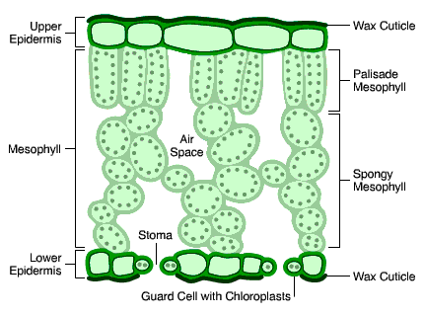
Drogi apsorbcji nawozów dolistnych: struktura i funkcjonowanie liścia
Schemat przejścia do liści
Cell wall
Plasma membrane
Courtesy of T. Eichert

Slide 34
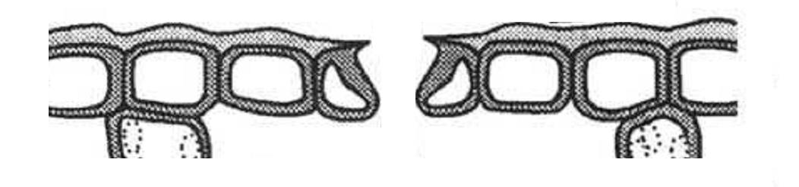
Drogi absorpcji nawozów dolistnych – pathway and uptake of nutrients
Możliwości przemieszczania się nawozów
(i) Przestrzeń między kutykularna(lipophilic pathway)
(ii)Przetchlinka
(iii) Aparat szparkowy
Ścianka komórkowa
komórka
Membrana plazmatyczna
Komórka mezofilowa
Komórka
mezofilowa

Slide 35
Drogi absorpcji nawozów dolistnych - pathway and uptake of nutrients
Ścieżki przemieszczania się roztworów nawozów
(i) Wax cuticle (lipophilic pathway)
Ścieżka nieefektywna!
(ii) Polar cuticle pores
(iii) Stomata
Cell wall
Guard cells
Plasma membrane
Mesophyll cell
Mesophyll cell

Slide 36
Faktyczne wykorzystanie nawozów dolistnych – considerations, the salt vs. chelate
Porównanie wydajności soli Mg – absorpcja wody
z atmosfery przez ciało stałe
Punkt absorpcji: niezbędna wilgotność dla uformowania nasyconego roztworu soli
Data on Mg content of grape leaves after foliar fertilization of equivalent amounts of Mg from Hagler (1957) Proc. Am. Soc. Hort. Sci. 70,
178-182, and on the point of deliquescence of Mg salts from Aydogan (2003) Thesis, University Bonn

Slide 37
Faktyczne wykorzystanie nawozów dolistnych – considerations, the salt vs. chelate
Asymilacja Mn przez liście przy deficycie Mn (dla motylkowych i kukurydzy)
I przemieszczanie się ze stref aplikacji
El-Baz et al. (1990) Z. Pflanzenernähr. Bodenk. 153, 279-282
⇒ A better uptake of Mn as MnSO₄ than from MnEDTA but both in absolute and
relative terms a distinctively better translocation of Mn if supplied
as MnEDTA than as MnSO₄

Slide 38
Faktyczne wykorzystanie nawozów dolistnych – considerations, the salt vs. chelate
Porównanie wykorzystania Cu z różnych źródeł pod względem asymilacji
liścia na efekt produkcji w pszenicy na glebie z niedoborem Cu
Based on Ruppe & Podlesak (1992) Z. Pflanzenernähr. Bodenkd. 155, 39-42

Slide 39
Czas absorpcji składników mineralnych z form krystalicznych:
70% składników jest absorbowane:
N – w ciągu 3 dni;
K – w ciągu 7 dni;
Mg-w ciągu 7 dni;
Fe-w ciągu 10 dni;
B – w ciągu 10 dni;
Zn-w ciągu 10 dni;
P – w ciągu 14 dni;
Ca-w ciągu 14 dni;

Slide 40
Nieudolna krzywa auksyn w trakcie wegetacji:

Slide 41
Warunki zastosowania i przyswajania nawozów dolistnych:
Przyswajalność składników mineralnych (możliwość zastosowania
powyższych schematów nawożenia dolistnego), a warunki klimatyczne:
Temperatury powietrza w trakcie dnia i nocy
Wilgotność powietrza w ciągu doby.
Holendrzy uzależniają wykonanie zabiegu nawożenia dolistnego są od
temperatury powietrza w południe. Jeśli w południe one:
nie przekraczają 20⁰ C, to możemy stosować wszystkie nawozy przeznaczone do stosowania dolistnego!
wynoszą od 20⁰ C do 24⁰ C, to stosujemy bezpiecznie wszystkie nawozy przeznaczone do stosowania dolistnego, występujące w formie płynnej oraz te, które są buforowane (chelatowane!),
wynoszą od 24⁰ C do 28⁰ C możemy bezpiecznie stosować jedynie nawozy buforowane!
Powyżej 28⁰ C nie ma sensu stosowanie żadnych nawozów dolistnych!

Slide 42
Cd. Mieszanie nawozów dolistnych ze sobą i z poszczególnymi preparatami:
Poza tym wiemy, że:
Mieszając 3 nawozy należy obniżyć ich dawki.
Zaleca się stosowanie nawozów dolistnych w formie chelatowanej! Takie nawozy zwykle lepiej się mieszają ze środkami ochrony roślin i są bezpieczniejsze pod względem ryzyka ordzawień,
Należy zwrócić szczególną uwagę mieszając nawozy z Delanem. Nie wolno mieszać Delanu z nawozami fosforowymi!
Nie wolno mieszać nawozów miedziowych z mocznikiem, saletrą wapniową i nawozami zawierającymi mangan,
Nie mieszać siarczanu magnezu z manganem.

Slide 43
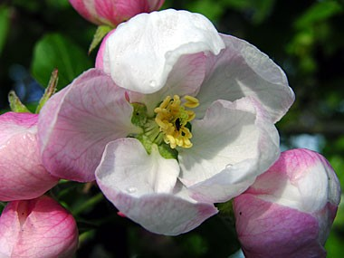
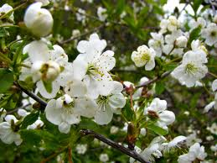
Odmiany i podkładki:
Cechy podkładek: stopień skarlania; podatność na choroby;
wpływ na wybarwianie i wielkość owocu; odporność na mróz i
suszę; zdolność do przewodzenia poszczególnych składników
mineralnych itp.
Cechy odmian: samopłodne lub diploidalne; obcopylne lub
triploidalne; skłonność do owocowania; stopnie podatności na
różne choroby itp.

Slide 44
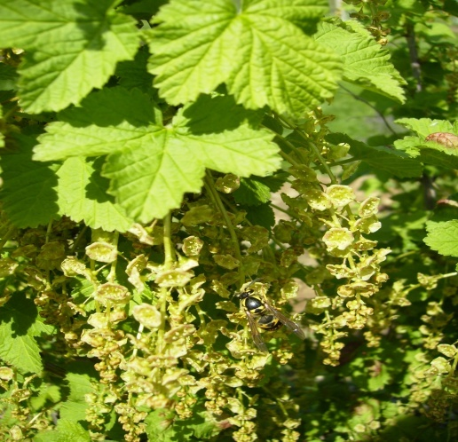
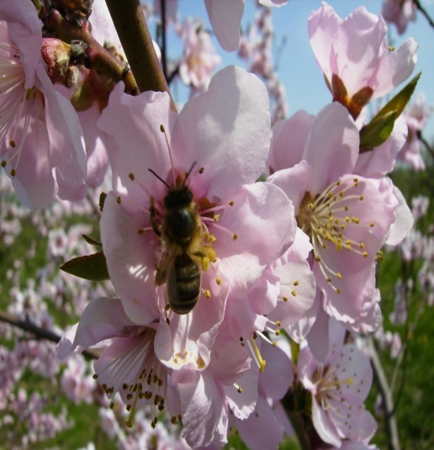
Rola owadów zapylających w produkcji sadowniczej:
Gatunek | % zawiązanych owoców w stosunku do liczby kwiatów
 | Z pszczołami | Bez pszczół
Jabłonie | 6,1 - 20,0 | 0,0 - 6,6
Grusze | 8,0 - 22,3 | 0,5 - 1,8
Czereśnie | 10,0 - 18,5 | 0,0 - 0,5
Wiśnie obcopylne | 4,1 - 18,0 | 0,0 - 0,7
Wiśnie samopylne | 18,3 - 33,0 | 6,9 - 15,4
Śliwy obcopylne | 11,0 - 25,0 | 0,3 - 1,2
Śliwy samopylne | 14,4 - 28,1 | 7,6 - 16,0
Agrest | 17,0 - 33,0 | 4,0 - 9,0
Porzeczka czarna | 42,5 - 78,7 | 0,3 - 10,0
Borówka wysoka | 70,0 - 90,0 | 0,0 - 30,0
Malina | 66,0 - 99,0 | 27,0 - 90,0
truskawka | 50,1 - 72,8 | 46,7 - 63,1

Slide 45
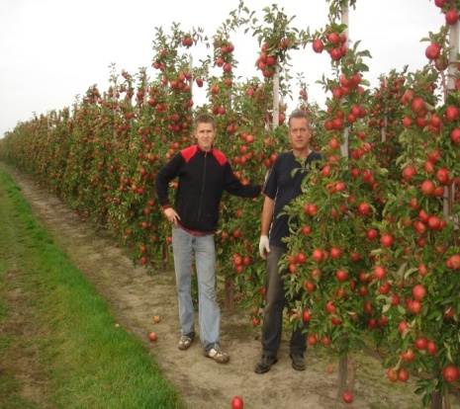
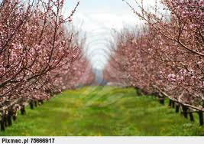
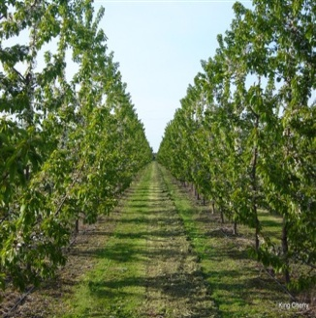
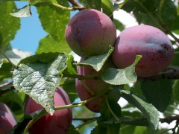

Ochrona i sposób cięcia i formowania koron drzew:
Forma korony, a dostępność światła słonecznego i penetracja cieczy roboczej;
2. Ochrona przed chorobami i szkodnikami! – odrębny temat!- zależy od gatunku, regionu i aktualnych warunków atmosferycznych!

Slide 46
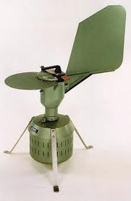
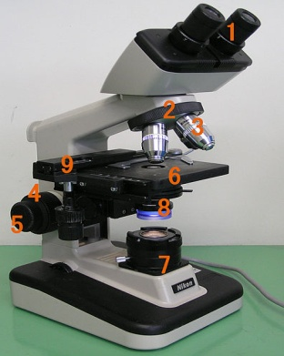
Terminy i ilości wysiewów zarodników workowych:
18-27.IV – od 20 do 400 szt. w m³/h;
28.IV – 11 973 szt./m³/h;
29.IV- 02.V – 120-240 szt./m³/h;
03.V – 28 880 szt./m³/h;
04.V – 6 428 szt./m³/h;
05-11.V – 162 – 380 szt./m³/h;
12.V – 4 665 szt./m³/h;
13-17 V – 174 – 242 szt./m³/h;
18.V – 4 556 szt./m³/h;
19.V – 38 860 szt./m³/h;
20-24.V- 210-412 szt./m³/h;
25.V – 1490 szt./m³/h;
26.V-02.VI – 88 - 576 szt./m³/h;

Slide 47
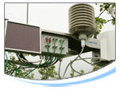
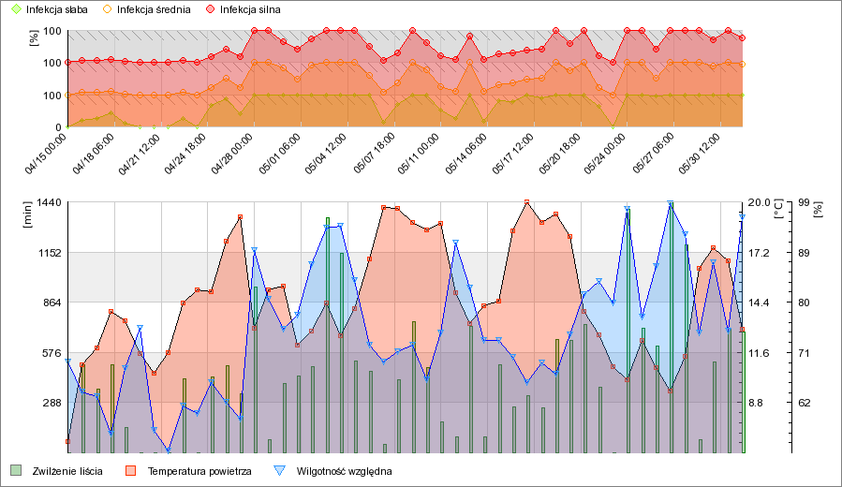
Jabłonie: Parch jabłoniowy:

Slide 48
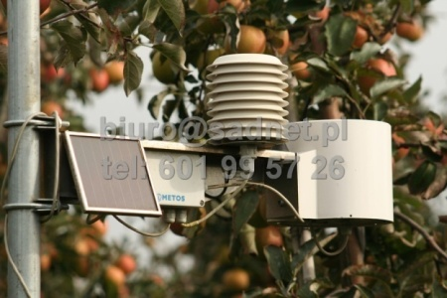
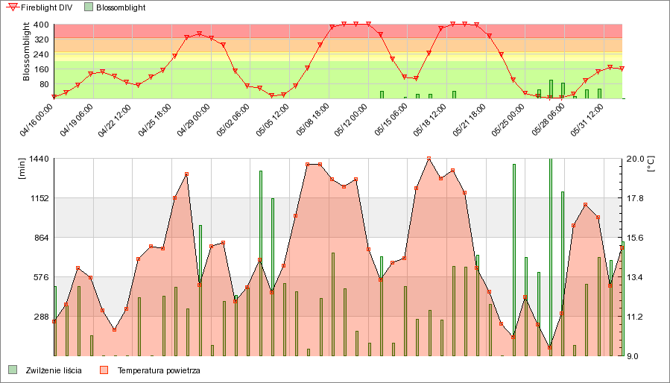
Zaraza ogniowa:

Slide 49
Szydłów: 30.04.2014 roku
Opracowanie Adam Fura
DZIĘKUJĘ ZA UWAGĘ!

